Slide 1
二分搜索
马俊武

Slide 2
概念
二分法，也称为折半查找法，是一种适用于大量数据查找的方法，但是要求数据必须是排好序的，每次以中间的值进行比较，根据比较的结果可以直接舍去一半的值，直至全部找完（可能会找不到）或者找到数据为止。

Slide 3
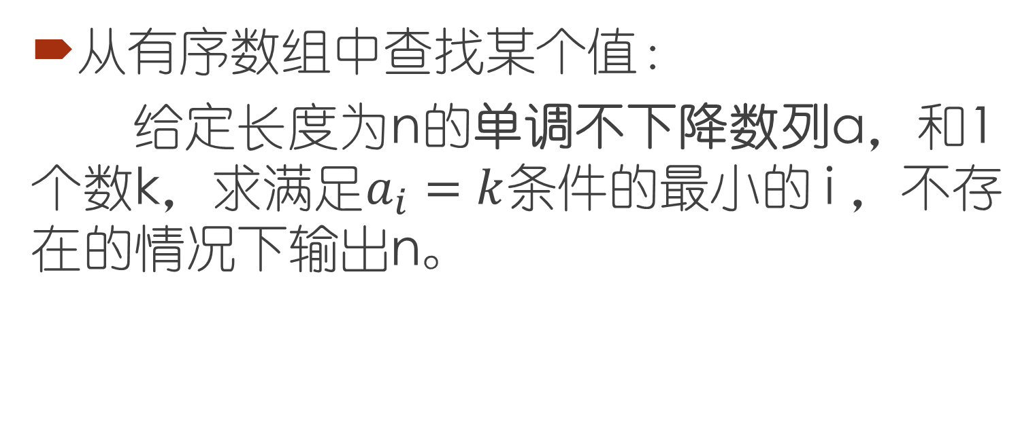
例1
从有序数组中查找某个值：
给定长度为n的单调不下降数列a，和1个数k，求满足$a_{i}=k$条件的最小的 i ，不存在的情况下输出n。

Slide 4
例1分析
显然，对于此题，可以直接从头开始遍历数组，一旦有元素满足条件则输出其序号，遍历完成也没发现k，就输出n。
但是如此效率不高：1. 如果k在最后出现，前面就会空耗n-1次时间；2. 如果条件判断复杂一点，这n-1次空耗的时间就太多了。
考虑题给数组有序，判断条件明确，可以采用二分法提高搜索效率。

Slide 5
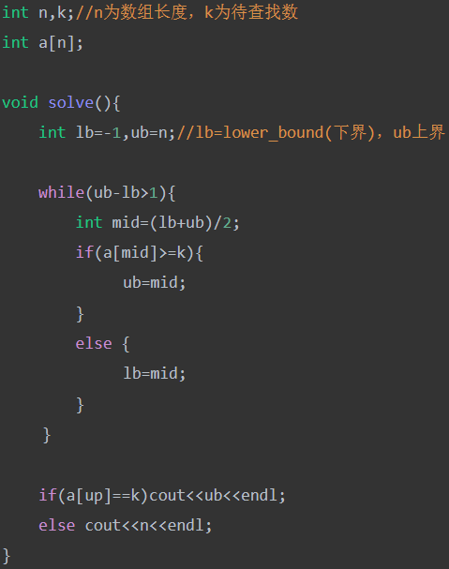
例1实现
若a[mid]>=k，则a[mid+i]>=k
令ub=mid
可见，区间以 (lb,ub] 的方式缩小，判断一次即相当于判断了一半的元素
直到lb,ub之间不再含有其它数
故若有k，最终a[ub]即k，
且ub是满足条件的最小序号；

Slide 6
特点与小结
在数组中找最小的、满足a[i]>=k的 i 。
有序数组，特点：
若a[mid]>=k，则a[mid+i]>=k
使用二分搜索的条件：
对于任意满足某条件的x0，
任意x1>=x0也满足该条件。

Slide 7
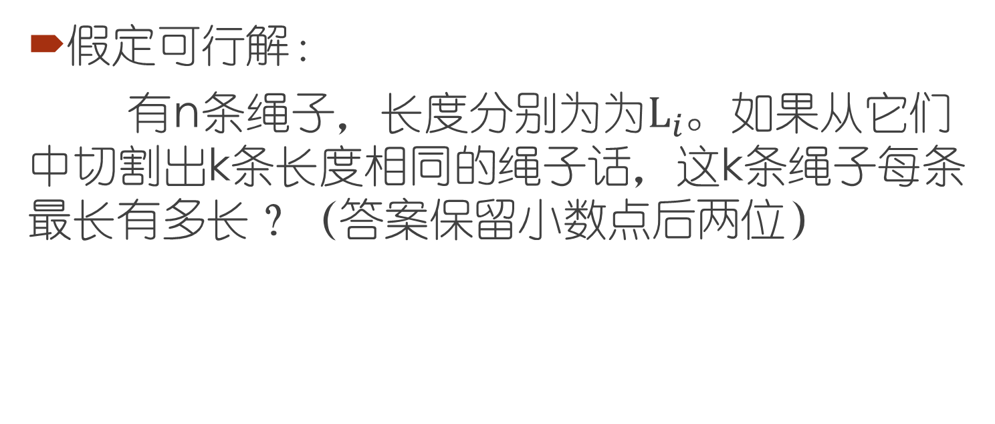
例2
假定可行解：
有n条绳子，长度分别为为$L_{i}。$如果从它们中切割出k条长度相同的绳子话，这k条绳子每条最长有多长？（答案保留小数点后两位）

Slide 8
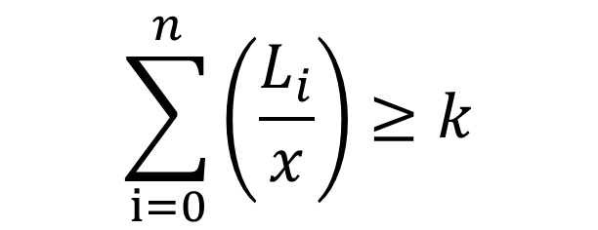
例2分析
要切出k条，每条最长为多少？
切出长度，能切出的条数大于等于k
$$x$$
$$\sum_{i=0}^{n}{\left(\frac{L_{i}}{x}\right)≥k}$$
0，1，2，3，4，……，n
在数组中查找最大的、符合条件的x
特点：若$\sum_{i=0}^{n}{\left(\frac{L_{i}}{mid}\right)≥k}$，则$\sum_{i=0}^{n}{\left(\frac{L_{i}}{mid−f}\right)≥k}$

Slide 9
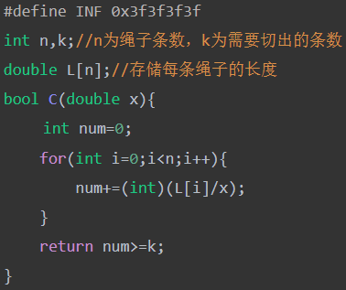
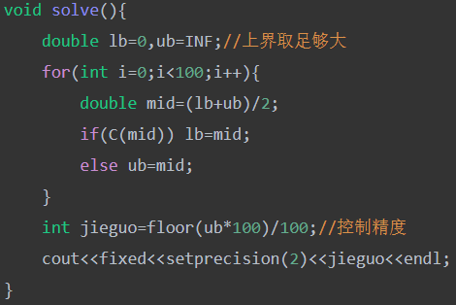
例2实现
特点：若$\sum_{i=0}^{n}{\left(\frac{L_{i}}{mid}\right)≥k}$，则$\sum_{i=0}^{n}{\left(\frac{L_{i}}{mid−f}\right)≥k}$
最后输出floor(ub*100)/100
原因：精度已经足够小。
令lb=mid
可见，区间以[lb,ub)的方式缩小，
直到缩小100次结束

Slide 10
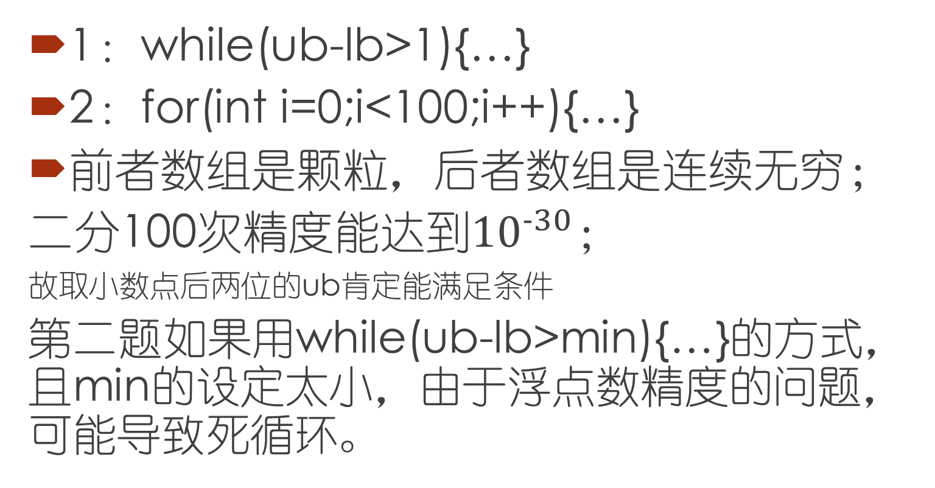
1、2区别，搜索精度与结束
1：while(ub-lb>1){…}
2：for(int i=0;i<100;i++){…}
前者数组是颗粒，后者数组是连续无穷；
二分100次精度能达到${10}^{-30}$；
故取小数点后两位的ub肯定能满足条件
第二题如果用while(ub-lb>min){…}的方式，且min的设定太小，由于浮点数精度的问题，可能导致死循环。

Slide 11
关键
找到合适区间（可以假设为某个变量可能的取值区间，区间内元素“有序”）
找到缩小区间的判断条件
合理的结束位置与结束条件

Slide 12

再例：牛舍安排问题（最大化最小值）
农夫有n间直线排列的牛舍，第i号牛舍在$x_{i}的$位置。有m头牛，将它们尽可能分隔开来安排在n间牛舍里。求两牛之间的最大间距。

Slide 13
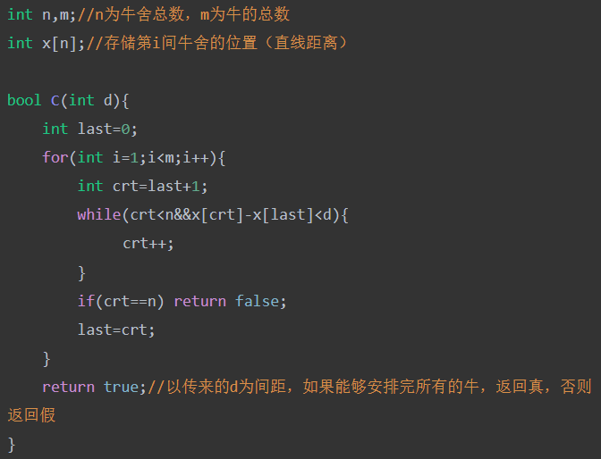
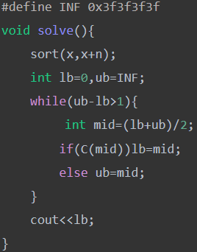
牛舍按距离排序， 住牛间距从0到足够大， 若mid可，则d<mid都可； [lb,ub)； 直到间距lb可，间距lb+1就不可；
重新排序牛舍是为了方便判断
以间距d安排是否可行
判断条件稍微复杂一点

Slide 14
谢谢！

